Slide 1
PLAN DE FORMACIÓN PROFESIONALES
GREEN SECTION
NIVEL I
por Diego Peña-Pareja
Benito González

Slide 2

BACKGROUND
Diplomado en Ingeniería Técnica Agrícola (Universidad de Sevilla)
Master en Mantenimiento en Campos de Golf (EADE)
Turfgrass Golf Course Management (Michigan State University)
Centro Nacional de la RFEG Club Golf Soria
Monte – Castillo Golf Resort Augusta Golf Calatayud
Bel-Air Country Club Club Golf B. A. Torrejón
D. Benito González
Greenkeeper Green Section
Real Federación Española de Golf

Slide 3
a) ¿Qué es un greenkeeper?
Funciones y responsabilidades
→ Mantener el campo de golf en las mejores condiciones de juego
Planificación de los trabajos
A largo plazo : reformas importantes
A medio plazo: plan anual de mantenimiento
A corto plazo: labores mensuales
El riego del campo
La siega
Los tratamientos fitosanitarios
La fertilización

Slide 4
¿Qué es un greenkeeper?
Funciones y responsabilidades
Gestión del personal
Coordinar el trabajo de forma eficiente
Equipo humano
Planificación diaria
Formación
Figura del encargado

Slide 5
¿Qué es un greenkeeper?
Funciones y responsabilidades
Gestión de la maquinaria
Conocer el parque de maquinaria
Funcionamiento
Mantenimiento
Puesta a punto

Slide 6
¿Qué es un greenkeeper?
Funciones y responsabilidades
Gestión administrativa
Proveedores Semillas, Fitosanitarios, maquinaria
Informes mensuales

Slide 7
¿Qué es un greenkeeper?
Funciones y responsabilidades
Relaciones con la Gerencia
Comunicación con la gerencia
Socios – Clientes
Campeonatos

Slide 8
b) DEFINICIÓN Y CARACTerísticas
Green
→ Terreno alrededor del hoyo preparado para el putt
→ Se sitúa la posición exacta del hoyo para la bandera
Altura y uniformidad del césped son factores que influyen
Debe presentarse en las mejores condiciones posibles
Queda delimitado por el antegreen
Sin duda alguna, la parte más importante del campo

Slide 9
green
Métodos constructivos
→ Inicialmente se moldeaba el suelo para conseguir formas deseadas
→ Generan problemas de compactación por el exceso de tráfico
→ Greens y tees, las partículas de arena más pequeñas se compactan
Diversos métodos para solucionar el exceso de compactación
USGA
- Construidos con base arenosa
- Reemplazar la capa existente
- Tubos de drenaje a intervalos de 5 metros
- 90 % Arena + 5 % turba + 5 % enmienda orgánica

Slide 10
green
Métodos constructivos
→ Presentaba problemas de capacidad de retención de agua
→ Drenaje rápido
→ Variante en el método constructivo
Con capa intermedia (riesgo de colmatación capa de drenaje)
Sin capa intermedia
El uso de una u otra dependerá del material que se disponga

Slide 11
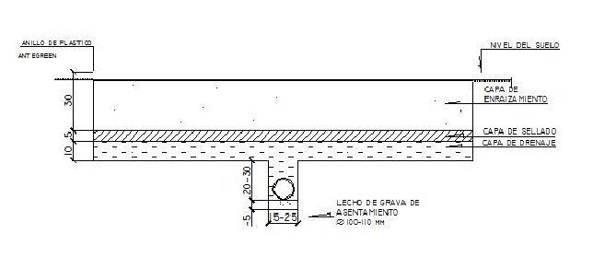
green
Métodos constructivos
→ Sección constructiva de green con capa intermedia

Slide 12
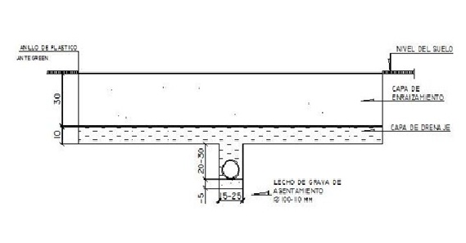
green
Métodos constructivos
→ Sección constructiva de green sin capa intermedia

Slide 13
green
Selección de especies cespitosas
→ La principal especie = Agrostis palustris o Agrostis stolonifera
Textura fina
Cobertura uniforme de césped a baja altura de corte
Poa annua es la gran invasora de los greens
Bermudas híbridas para zonas cálidas
Seashore Paspalums para zonas con gran salinidad

Slide 14
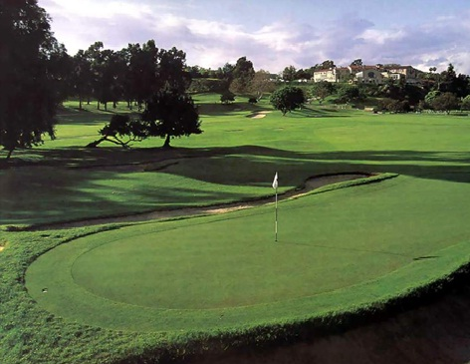
green
Selección de especies cespitosas

Slide 15
b) DEFINICIÓN Y CARACTerísticas
Tees
→ Primera zona que el jugador observa
Plataforma elevada y nivelada = buen stand
Las marcas de tees definen la posición del jugador
Separación entre marcas de 4-6 m.
La movilidad de las marcas influyen en el juego y mantenimiento
Dicha movilidad no puede exceder más de 100 metros
Las marcas poseen diferentes formas y colores

Slide 16
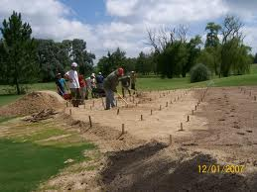
TEES
Métodos constructivos
→ Relativamente similar a greens , capa de enraizamiento y drenaje
→ Posibilidad de uso de tierra vegetal sustituyendo a la arena
→ Drenaje y recirculación de las aguas
Evitar zonas de juego y de tráfico de jugadores
Zona del campo dónde la nivelación es fundamental

Slide 17
TEES
Selección de especies cespitosas
→ Varía en función de la localización y volumen de jugadores
Poa pratensis
Poa annua
Lolium perenne
Bermuda
Seashore Paspalums

Slide 18
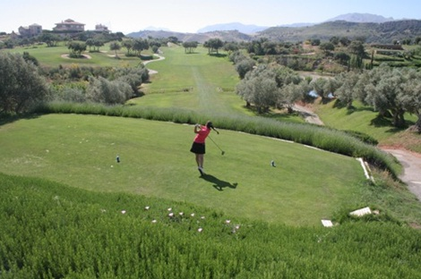
TEES
Selección de especies cespitosas

Slide 19
b) DEFINICIÓN Y CARACTerísticas
Calles o Fairways
→ Zona del campo ubicada entre el tee de salida y el green de un hoyo
La altura de corte le permite gran jugabilidad de bola
Encontramos obstáculos de arena, césped y agua
Por su forma, recibe tal denominación
Se encuentra delimitada a ambos lados por otro tipo de especies

Slide 20
CALLES O FAIRWAYS
Métodos constructivos
→ Si el material original no cumple, se deberá aportar material
Retirada de tierra vegetal
Trabajos de riego
Drenajes
Moldeos
Aporte de tierra vegetal o arena
Pase de rulo
Siembra
Analíticas previas del tipo de suelo

Slide 21
CALLES O FAIRWAYS
Selección de especies cespitosas
→ Muy similares a tees
Poa annua suele invadir estar áreas
Especies autóctonas siempre funcionan mejor
Combinaciones Poa pratensis + Lolium perenne
Bermuda 419
Zoysia
Seashore Paspalums

Slide 22
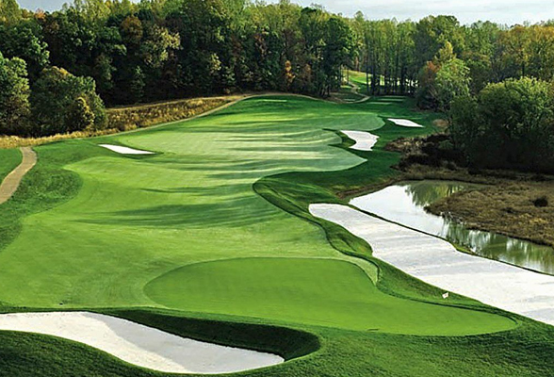
CALLES O FAIRWAYS
Selección de especies cespitosas

Slide 23
b) DEFINICIÓN Y CARACTerísticas
Rough
→ Zona del campo con mayor penalidad a los golpes desviados
→ Caracterizada por ser la zona del campo con mayor altura de césped
→ Pueden coexistir césped, malas hierbas, piedras, …
→ Situada normalmente en las zonas laterales de calles o fairways
→ Mayor extensión de terreno en un campo de golf
ZONA | SUPERFICIE | PORCENTAJE
Greenes | 0,8 ha - 1,3 ha | 2 %
Tees | 1,3 ha - 1,7 ha | 3 %
Calles | 13,2 ha - 17,6 ha | 23 %
Bunkers | 0,4 ha | 0,7 %
Lagos | 0 - 4,4 ha | 0 - 6,7 %
Árboles | 4,4 ha - 8,8 ha | 10 %
Rough | 35,2 ha - 44,1 ha | 60 %

Slide 24
ROUGH
Métodos constructivos
→ Metodología de calles reduciendo espesor de la capa de tierra vegetal
→ Como situación ideal se recomiendan 15 cms. de espesor

Slide 25
ROUGH
Selección de especies cespitosas
→ El rough suele segarse a unos 50 mm.
→ Sufre menos strés que greens, tees y calles
Para temperaturas altas:
Poa pratensis, Lolium perenne y Festuca arundinacea
Para condiciones de falta de luz:
Poa pratensis y Festuca fina
Para zonas cálidas:
Bermuda 419 en zonas cálidas

Slide 26
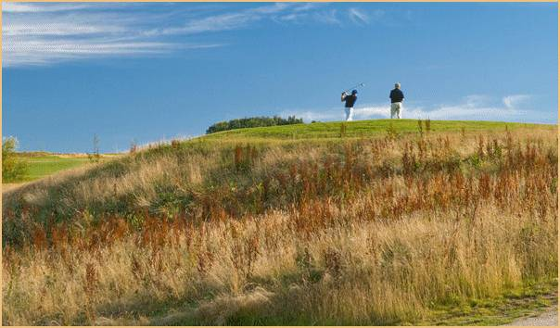
ROUGH
Selección de especies cespitosas

Slide 27
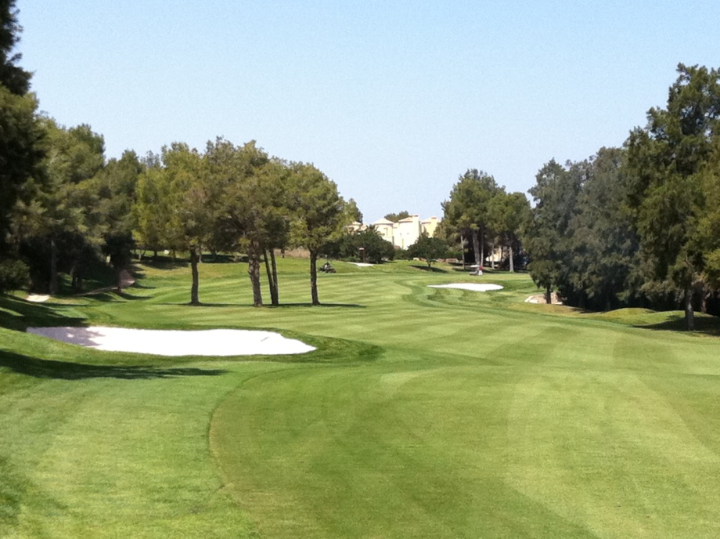
b) DEFINICIÓN Y CARACTerísticas
Semirough
→ Zona intermedia entre la calle y el rough
→ Altura de corte intermedia entre ambos elementos (15 y 30 mm)
→ Suele estar formado por especies que coinciden con las de calles

Slide 28
b) DEFINICIÓN Y CARACTerísticas
Bunker
→ Obstáculo que se sitúa dentro del recorrido de los 18 hoyos
→ Totalmente relleno de arena
→ Estos obstáculos son una parte esencial en el campo de golf:
1. Dificultan el juego
2. Presentan gran variedad de formas y tamaños.
3. Proporcionan contraste, dan colorido y vistosidad.
4. Orientan al jugador para la estrategia de juego
5. Herramientas en el diseño

Slide 29
BUNKER
Métodos constructivos
→ No existe ningún método fiable de construcción a largo-medio plazo
→ Método tradicional: excavación + compactación sub-base
→ Drenaje : espina de pescado o herring-bones
Varias zanjas de drenaje
En el centro un tubo finalizando en una arqueta
Relleno de la zanja y el tubo con grava
Aporte de arena hasta 10-15 cms.
Elección variable de la arena Tamaño
Estructura
Color
→ Pruebas previas

Slide 30
BUNKER
Mantenimiento
→ Mantenimiento adecuado y renovación periódica
→ Labores:
1. Rastrillado
2. Recorte de los filos
3. Control de malas hierbas
4. Eliminación de piedras
5. Eliminación de la arena depositada fuera del bunker
6. Reposición de arena
7. Prevención de la contaminación

Slide 31
c) COMPORTAMIENTO DEL JUGADOR
Reglas
→ Se debe dejar el campo igual o en mejores condiciones
→ Los profesores tienen la responsabilidad de:
Enseñar y transmitir el respeto a las normas de etiqueta
Respetar y mantener los cuidados hacia el campo
→ Arreglar piques: de segundos en reparar a semanas en recuperar
1. Arreglapiques, movimiento lateral
2. Mover hacia el centro del pique
3. Nivelar con el putter o el pie

Slide 32
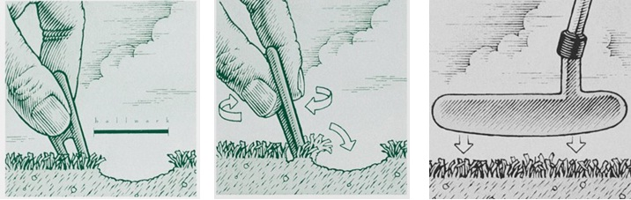
c) COMPORTAMIENTO DEL JUGADOR
Reglas
Paso 1 Paso 2 Paso 3

Slide 33
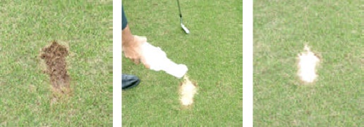
c) COMPORTAMIENTO DEL JUGADOR
Reglas
→ Reparar chuletas: de segundos en reparar a semanas en recuperar
1. Uso de arena o de mezcla de arena con semilla

Slide 34
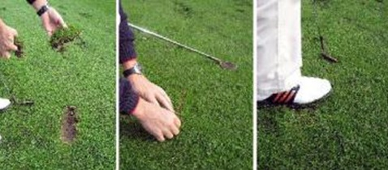
c) COMPORTAMIENTO DEL JUGADOR
Reglas
→ Reparar chuletas: de segundos en reparar a semanas en recuperar
2. Chuleta recuperable

Slide 35
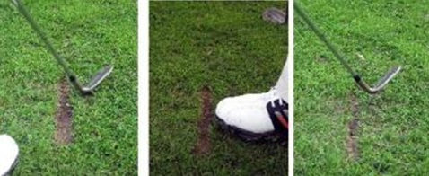
c) COMPORTAMIENTO DEL JUGADOR
Reglas
→ Reparar chuletas: de segundos en reparar a semanas en recuperar
3. Chuleta no recuperable

Slide 36
c) COMPORTAMIENTO DEL JUGADOR
Reglas
→ Rastrillar bunkers: pautas a seguir
1. Encontrar el mejor punto de entrada y salida
2. Entrar al bunker con rastrillo
3. Jugar el golpe
4. Suavizar la arena al salir del bunker
5. Salir del bunker y completar el rastrillado
6. Admirar el trabajo realizado

Slide 37
c) COMPORTAMIENTO DEL JUGADOR
Reglas
→ Circulación en el campo: pautas a seguir
1. Patrones de tránsito: greens y bunkers
2. El greenkeeper intentará dirigir y controlar el tráfico
3. Jugadores a pie y en buggie, más restrictivo
4. Umbral de 10 buggies, evitar el tráfico en calles → Poa annua
5. En greens y antegreens, totalmento prohibidos los buggies
6. Buggies en rough, regla de los 90º
7. Existen especies que toleran el tráfico mejor que otras
8. Decisiones del greenkeeper en momentos puntuales

Slide 38
PLAN DE FORMACIÓN PROFESIONALES
Muchas gracias por su atención
Ruegos y preguntas
Contacto: bgonzalez@rfegolf.es

